Slide 1



La Línea de Ética y Transparencia de CHN
“Nuestro Canal de Denuncias”
#CHNContraelSoborno

Slide 2










Según la Norma ISO 37001
Punto 8.9 Planteamiento de inquietudes
La institución debe implementar procedimientos, para:
Fomentar y facilitar que las
personas reporten actividades no éticas y/o actos relacionados con el soborno y la corrupción.
Prohibir represalias y proteger a las personas que realicen o comuniquen las denuncias.
Proteger la identidad del informante o denunciante.
Las Denuncias son confidenciales.
CHN+
#CHNContraelSoborno

Slide 3








Según la Norma ISO 37001
Punto 8.10 Investigar y abordar el soborno
La institución debe implementar procedimientos, para:
La evaluación e investigación de las denuncias.
Empoderar y dar independencia y facilidad a los investigadores.
Reportar el estado y resultado de las denuncias al Comité de Gestión de Ética y Conducta de CHN.
Las investigaciones son confidenciales.
CHN+
#CHNContraelSoborno

Slide 4


CONCEPTOS DE LA LÍNEA DE ÉTICA Y TRANSPARENCIA
INQUIETUDES O DENUNCIAS DE SOBORNO
CHN+
Implica reportar de buena fe o sobre la base de una creencia razonable el intento de soborno, supuesto o real, o cualquier violación o debilidad en el Sistema de Gestión Antisoborno (SGAS) a la Línea de Ética y Transparencia (Canal de Denuncias)
DE BUENA FE
Es un principio general del derecho, consistente en el estado mental de honradez y de convicción en cuanto a la verdad o exactitud de un asunto.

Slide 5



CONCEPTOS DE LA LÍNEA DE ÉTICA Y TRANSPARENCIA
¿Qué es la Línea de Ética y Transparencia?
Es el Canal de Denuncias de El Crédito, canal de comunicación confidencial de carácter interno o externo a través del cual, se pueden formular denuncias sobre comportamientos, escenarios irregulares o posibles actos delictivos llevados a cabo por los empleados o terceras personas que tengan algún tipo de vinculación con CHN.
Las ventajas del Canal de Denuncias son:
Prevenir conductas inadecuadas, corrupción y fraude.
Evitar el deterioro de la imagen y reputación de la institución.
Evitar pérdidas económicas, financieras y administrativas.
Mejorar el clima laboral.
Prevenir Conflictos de Interés.
Permite que la organización identifique y aborde las irregularidades lo antes posible.
Ayuda a prevenir o minimizar la pérdida de activos y ayuda a recuperar los activos perdidos.
Garantiza el cumplimiento de las políticas, procedimientos y las obligaciones legales, laborales y sociales de CHN.
Atrae y retiene al personal comprometido con los valores y la cultura de El Crédito.
Demuestra prácticas de Gobierno Corporativo sólidas y éticas, dentro de la institución y hacia otras partes interesadas.
Quienes pueden usar la Línea de Ética y Transparencia de CHN:
Trabajadores
funcionarios
proveedores
Clientes
Usuarios
Directivos
Representantes legales que actúan en nombre de chn
CHN+
#CHNContraelSoborno

Slide 6

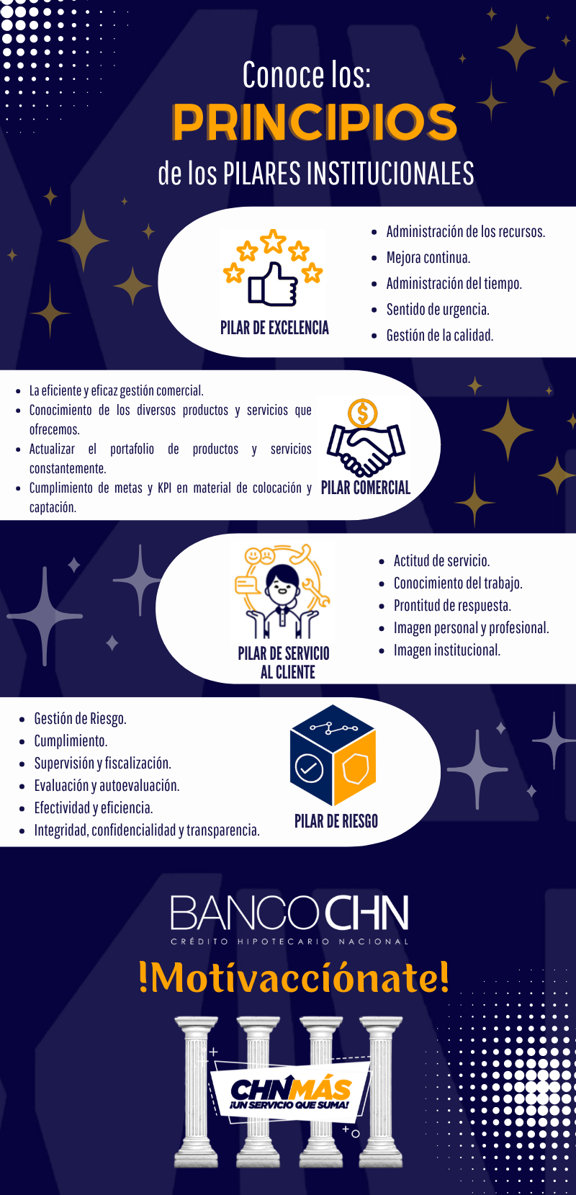


Política de la línea de ética y transparencia
El objetivo de la política es definir la Gestión de la Denuncia, el resguardo de la información y confidencialidad de datos de los usuarios de la Línea de Ética y Transparencia para la debida gestión de las inquietudes ante El Crédito Hipotecario Nacional de Guatemala y sus Departamentos Adscritos.
El denunciante puede denunciar facilitando sus datos de contacto e identificación a fin de facilitar la comunicación y la ampliación de datos e información para la investigación.
Confidencial:
Las denuncias presentadas serán de tipo confidencial y privado, gestionando las medidas de protección de datos personales
El personal responsable de la Línea de Ética y Transparencia (canal de denuncias), realizará las investigaciones necesarias para concluir el caso, por lo que todas las denuncias recibidas serán atendidas y cerradas de acuerdo con la legislación y normativa interna aplicable, para que ninguna denuncia quede inconclusa y sin resolución.

Slide 7




#CHNContraelSoborno
2. INSPIRADORES DE SERVICIO
CANAL DE DENUNCIAS
Para comunicar las denuncias a través de la Línea de Ética y Transparencia (canal de denuncias) recuerda abordar puntualmente la situación a ser denunciada. Completando la información que se requiere para darla como válida; de lo contrario, podría ser improcedente.
Las denuncias deberán ser realizadas de “buena fe” lo que significa, proceder con una creencia razonable de que la información compartida a través del canal de denuncias es verdadera.
Qué TIPO DE DENUNCIAS puedo comunicar a través del canal de denuncias:
Actos no éticos
Incumplimientos legales
CHN+

Slide 8






CHN+
¡DENUNCIA SEGURA!
Otorgamiento de medidas de protección
Las medidas de Protección al denunciante se dan al día siguiente de la presentación de la denuncia y contempla lo siguiente:
Otras medidas de protección
Medidas de protección laboral
Dirigido a Clientes o Proveedores (prestadores de servicios y/o personas que participen en un proceso de licitación o contratación) que denuncien un acto o conducta no ética.
Puede solicitar medidas de protección al ingresar la denuncia.
Se otorga a los Directivos, Autoridades, Funcionarios, Trabajadores y Representantes Legales que actúan de forma autorizada en nombre o por cuenta de El Crédito y sus Departamentos Adscritos, que denuncian un acto no ético.
Puede solicitar medidas de protección al ingresar la denuncia.
Reserva de identidad
Confidencialidad
Se garantiza la absoluta reserva de la identidad del denunciante, la información personal enviada por el denunciante es gestionada con medidas de protección de datos.*
Los datos son tratados confidencialmente y son utilizados exclusivamente de manera interna y para las finalidades indicadas.*
#CHNContraElSoborno
* Política de la Línea de Ética y Transparencia

Slide 9




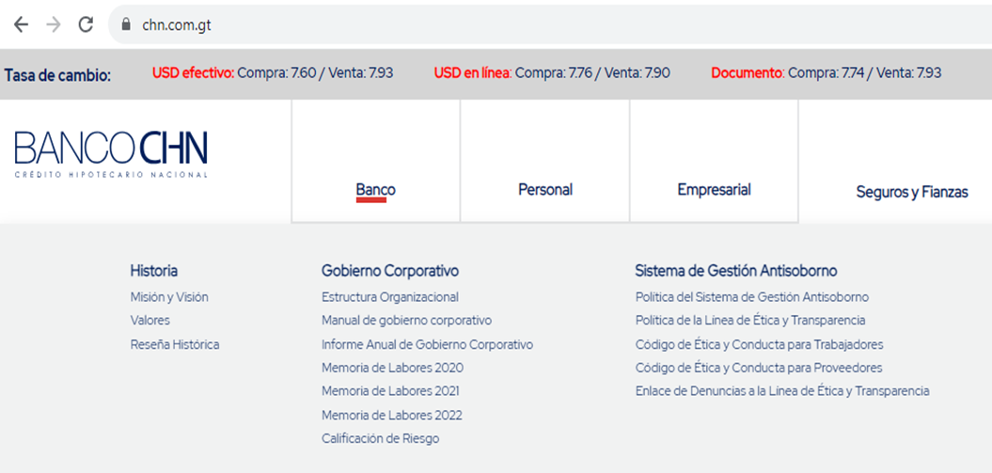

CHN+
LINEAS TELEFÓNICAS
ESCANEANDO EL CÓDIGO QR
Ingresando a: https://sofidya.com/elcreditohipotecarionacionalchn/canal-etico
A través del enlace alojado en la página comercial de El Crédito: www.chn.com.gt
PUEDES UTILIZAR LOS SIGUIENTES MEDIOS PARA COMUNICAR TUS DENUNCIAS DE MANERA:

Slide 10
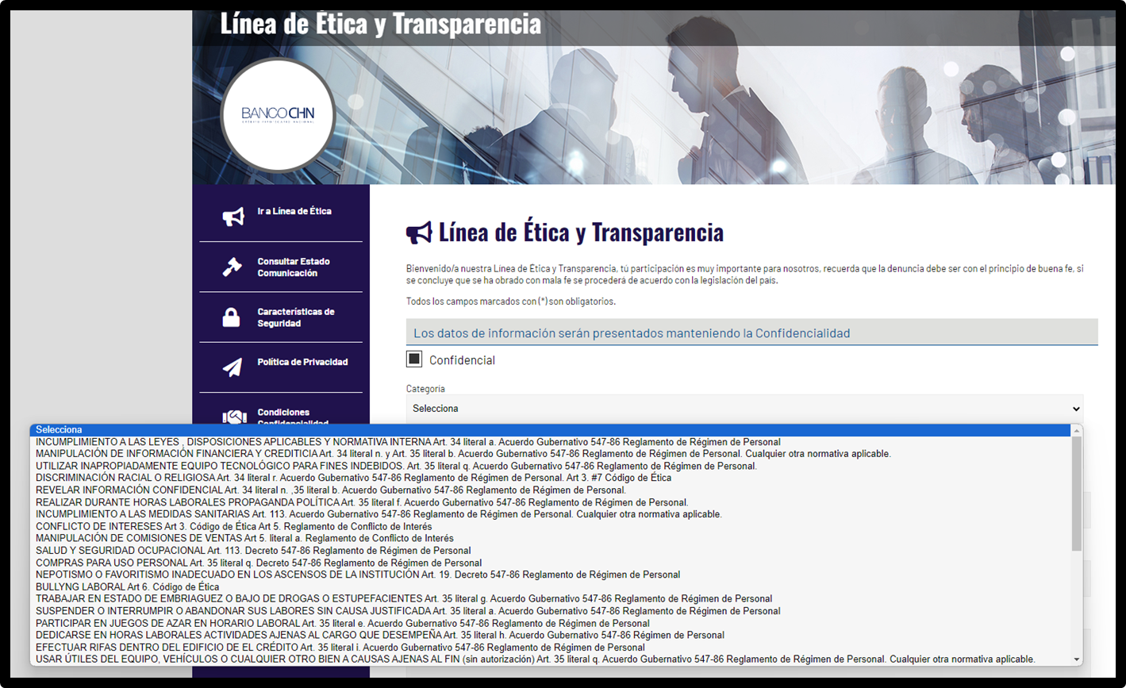
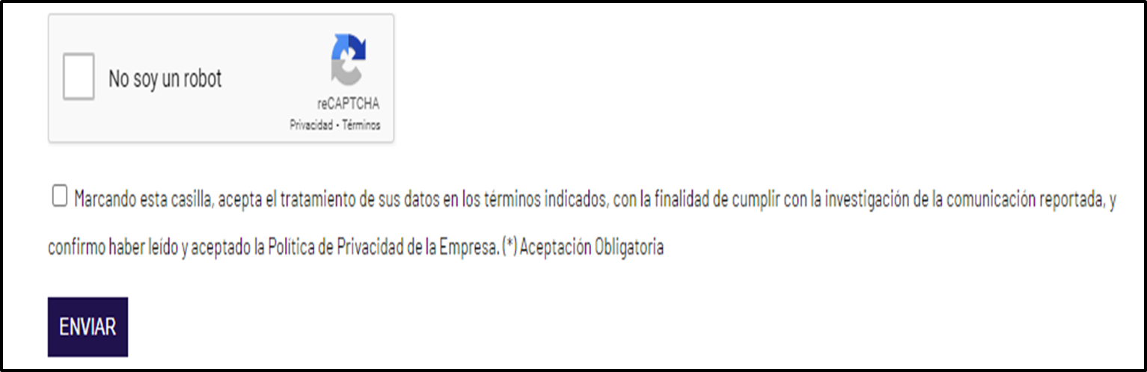
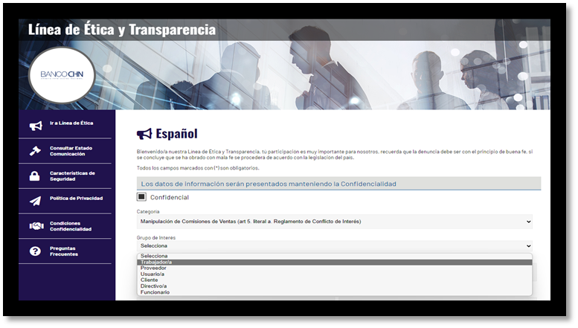
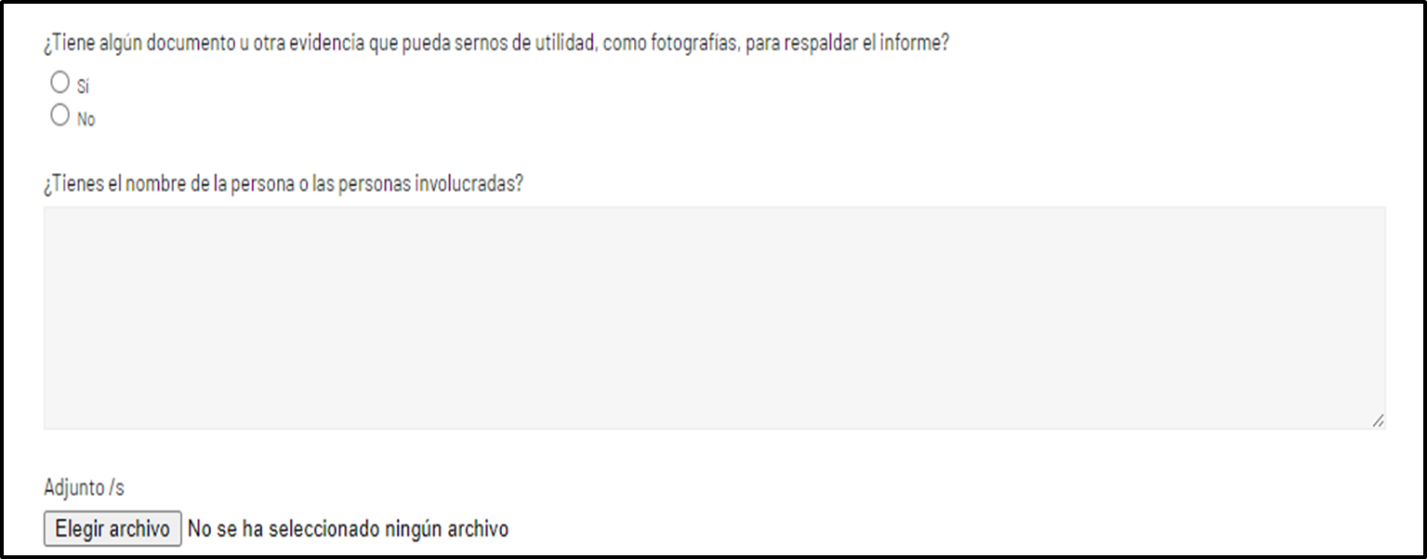
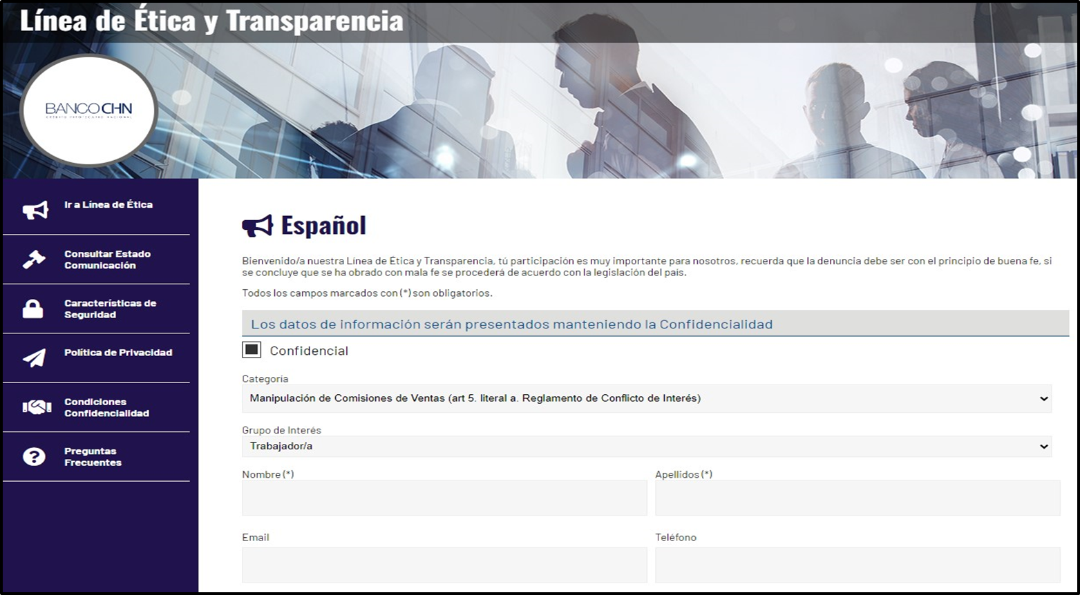
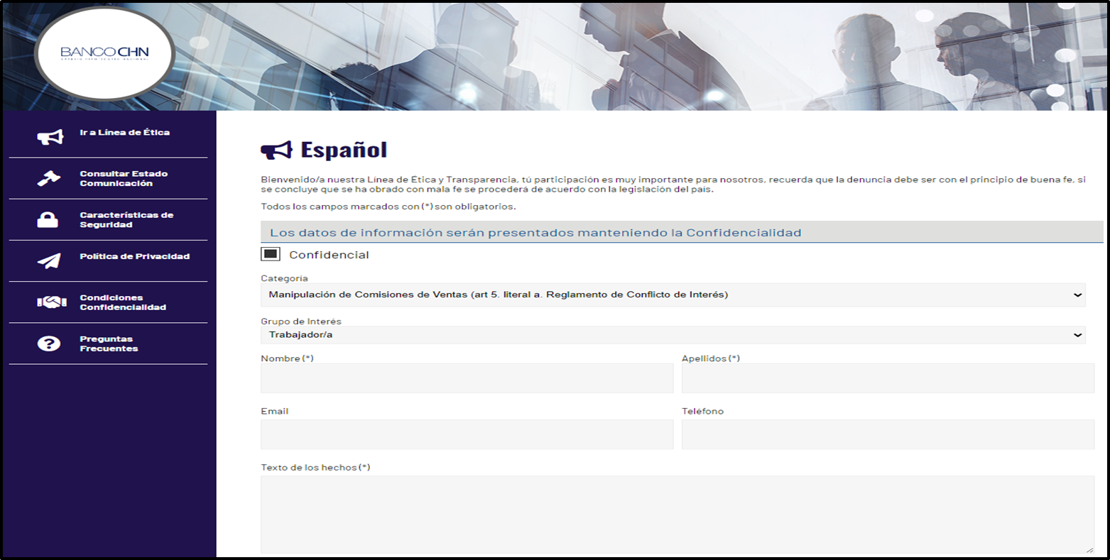
Para ingresar una comunicación o denuncia a través del canal de denuncias, sigue estos pasos:
1. Selecciona la categoría o el tipo de asunto que deseas comunicar entre las opciones existentes.
2. ¿Qué tipo de relación o sociedad tienes con CHN o a qué Grupo de Interés perteneces?
3. Rellena el formulario virtual con tus datos de identificación y de contacto.
4. Ingresa los hechos de la comunicación y descríbelos detalladamente.
5. Puedes subir archivos que sustenten tu comunicación e ingresar el nombre de la/las personas involucradas.
6. Finaliza y envía tu comunicación aceptando los términos y condiciones de uso de la Línea de Ética y Transparencia.
Por favor tomar en cuenta que si la comunicación o denuncia presentada no corresponde con alguna de las categorías establecidas en la Línea de Ética y Transparencia o no se aportan suficientes datos para iniciar la investigación, el caso será cerrado y considerado como inadmisible.

Slide 11





Comité de Gestión de Ética y Conducta de CHN
Objetivo del Comité
Alcance
Integración
Normativa
Funciones del CGEC
El Comité apoya en la toma de decisiones a la Gerencia General como Órgano Asesor de Gobierno Corporativo, en la adopción de mejores prácticas para promover el fiel cumplimiento de los principios y valores éticos.
Conocer y analizar las comunicaciones y los mensajes que se reciban a través de la Línea de Ética y Transparencia (Canal de Denuncias de CHN); y, darles el trámite que corresponda.
El Comité esta integrado por tres (3) representantes titulares y dos (2) suplentes de El Crédito y tres (3) representantes titulares y dos (2) suplentes del Sindicato de Trabajadores del Crédito Hipotecario Nacional de Guatemala.
Representantes de la Administración de El Crédito:
Gerencia de Asesoría Jurídica
Unidad Administrativa de Cumplimiento de Normativa
Gerencia de Recursos Humanos
Gerencia de Cumplimiento de Prevención de LD/FT
Gerencia de Administración de Riesgos
Realizar una gestión independiente sobre las conductas irregulares recibidas por medio del Canal de Denuncias.
Solicitar acciones de carácter preventivo con la finalidad de prevenir situaciones relacionadas con las denuncias y evitar la recurrencia.
Llevar un registro detallado de las denuncias y soluciones brindadas, la cual constará en el acta correspondiente.
El Comité cuenta con la siguiente normativa que regula sus actividades:
Reglamento del Comité de Gestión de Ética y Conducta
Reglamento de Conflicto de Intereses
La Política de la Línea de Ética y Transparencia
Procedimiento de Gestión de Denuncias. PRO-CGEC-001
#CHNContraElSoborno

Slide 12



TRAZABILIDAD DE LAS DENUNCIAS
Denunciante
Análisis de las Denuncias
Confirmación de la Denuncia al Denunciante
Resolución del Comité de Gestión de Ética y Conducta
Recepción de la Denuncia por los distintos medios disponibles
Código QR
www.chn.com.gt
Canal de Denuncias
Planteamiento del caso no ético por los distintos canales
Telefónico 22907177 22907178
https://sofidya.com/elcreditohipotecarionacionalchn/canal-etico
Gestión de la Denuncia
Aplicación de Sanciones al Denunciado
Audiencia al Denunciado
Conclusión de la Denuncia
Informar de las Denuncias al Comité de Auditoría y Junta Directiva
Se inicia el proceso de investigación
#CHNContraelSoborno

Slide 13










GRACIAS

